Slide 1
Применение подходов проектной деятельности в реализации задач программы нАСТаВНИЧЕСТВА «УЧЕНИК-УЧЕНИК» коммуникативной направленности
Пидсадняя Е.А.

Slide 2
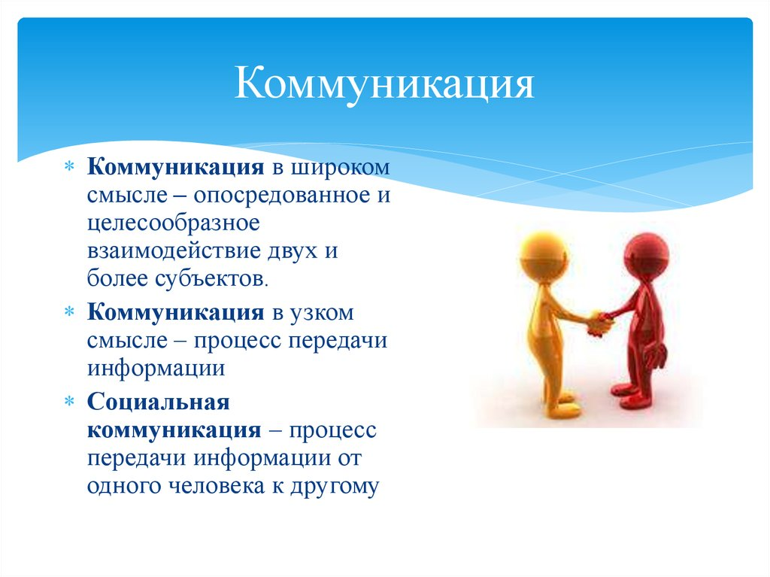

Slide 3
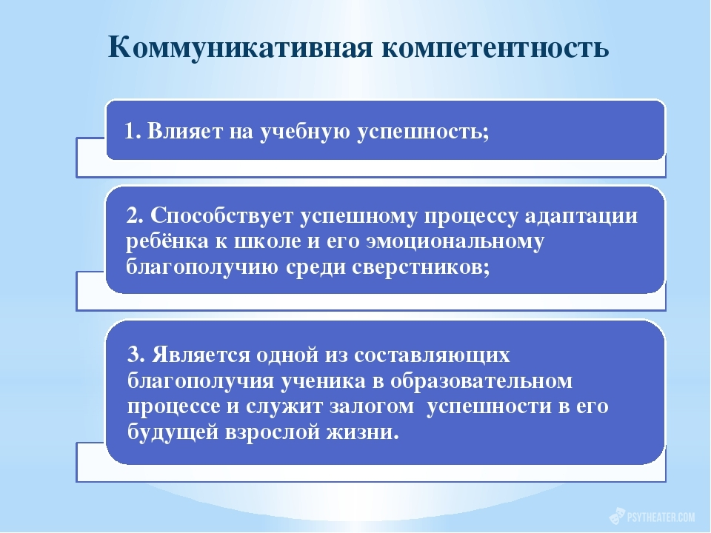

Slide 4
Общие закономерности речевого развития детей с ТНР

Slide 5
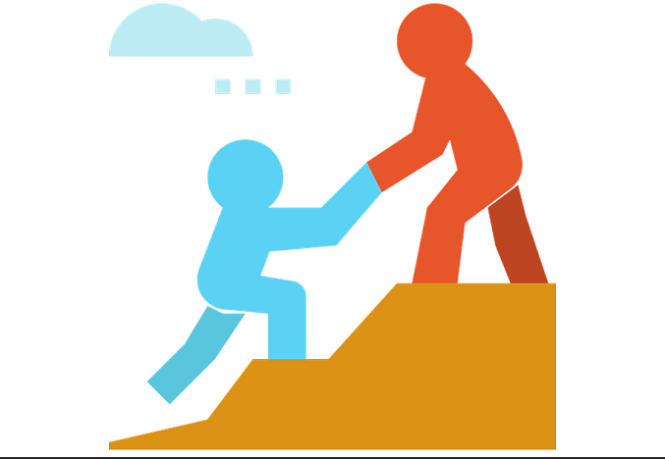
«То, что ребенок сегодня умеет делать в сотрудничестве и под руководством – завтра он способен выполнить самостоятельно».
Л.С. Выготский

Slide 6


Slide 7
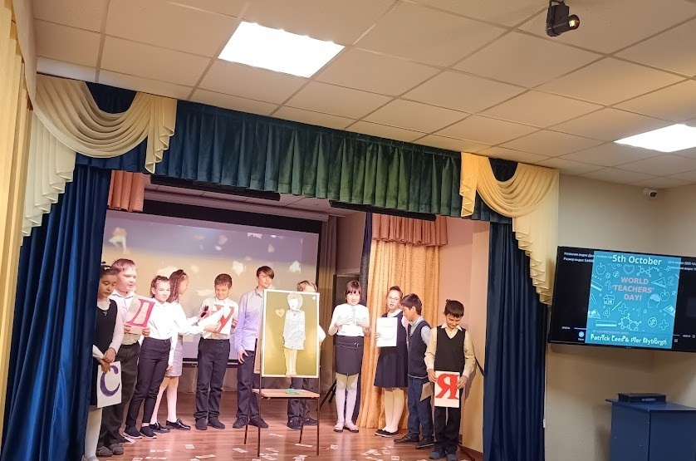

Slide 8
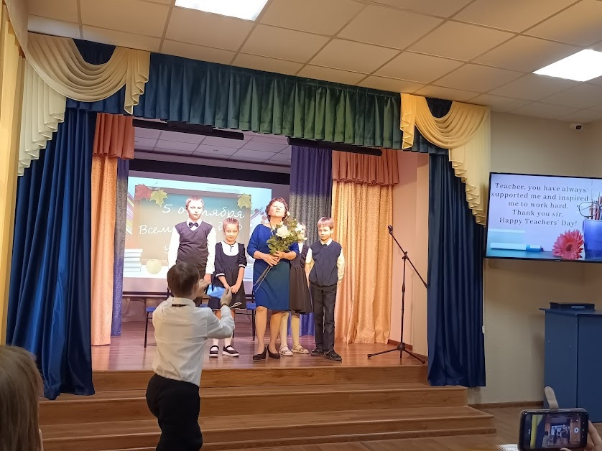
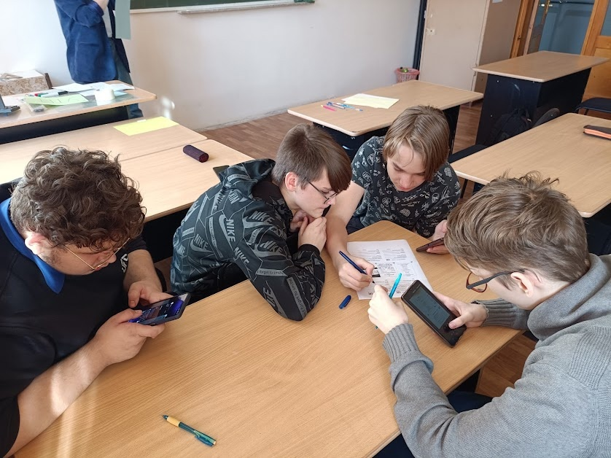

Slide 9
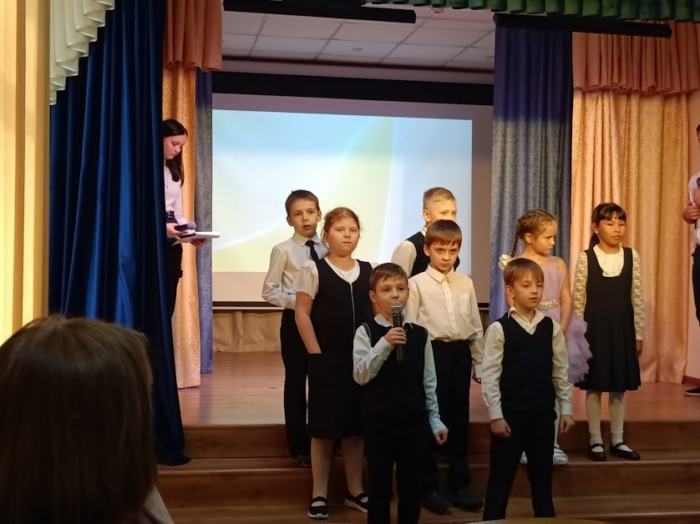

Slide 10
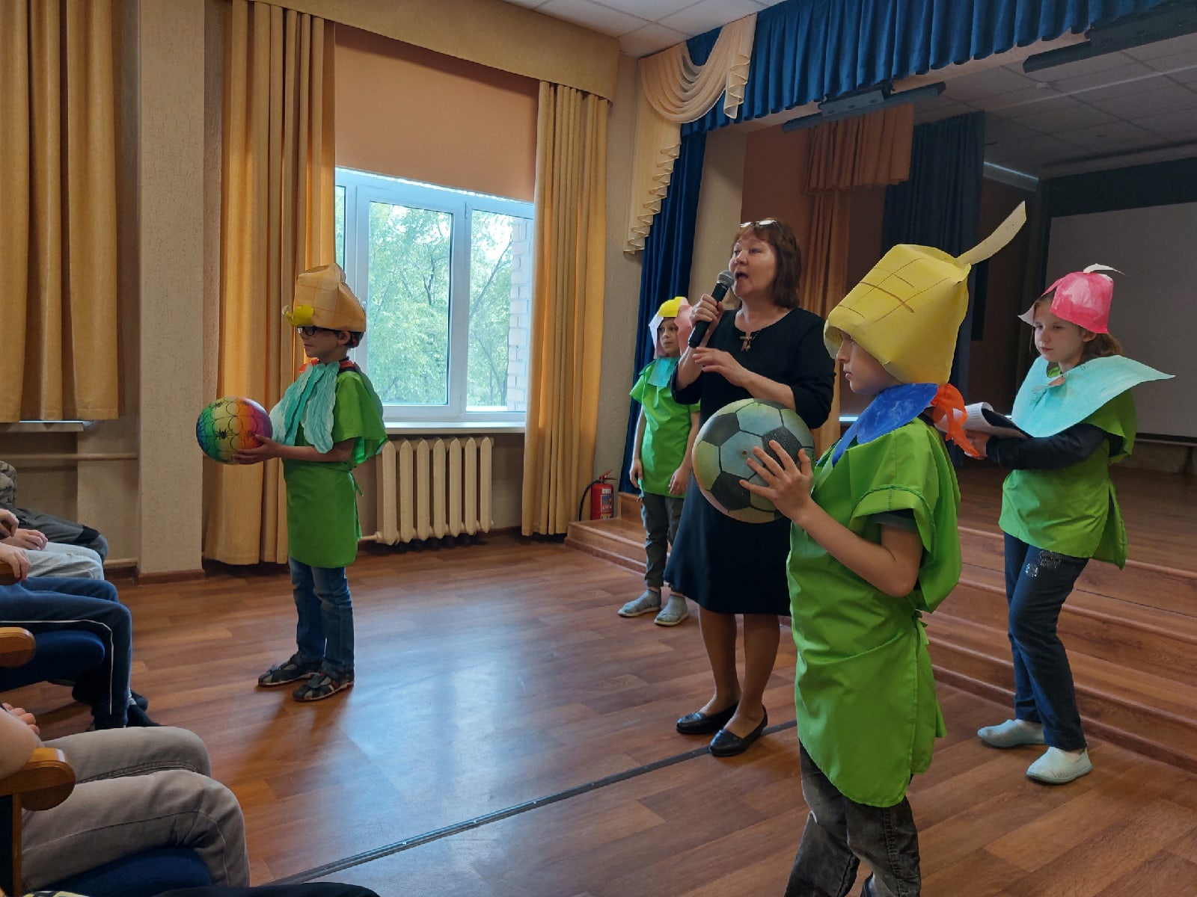

Slide 11
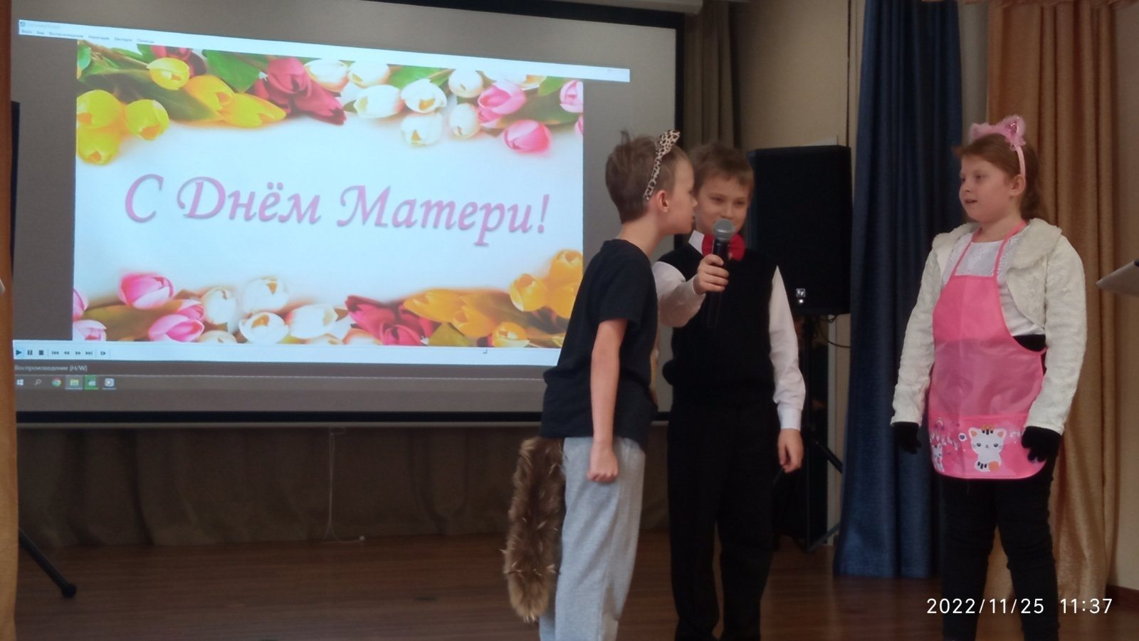

Slide 12
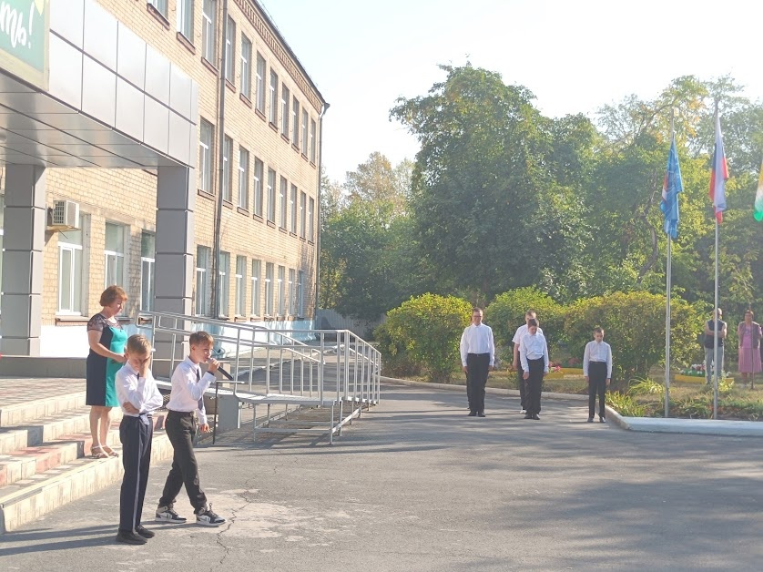

Slide 13
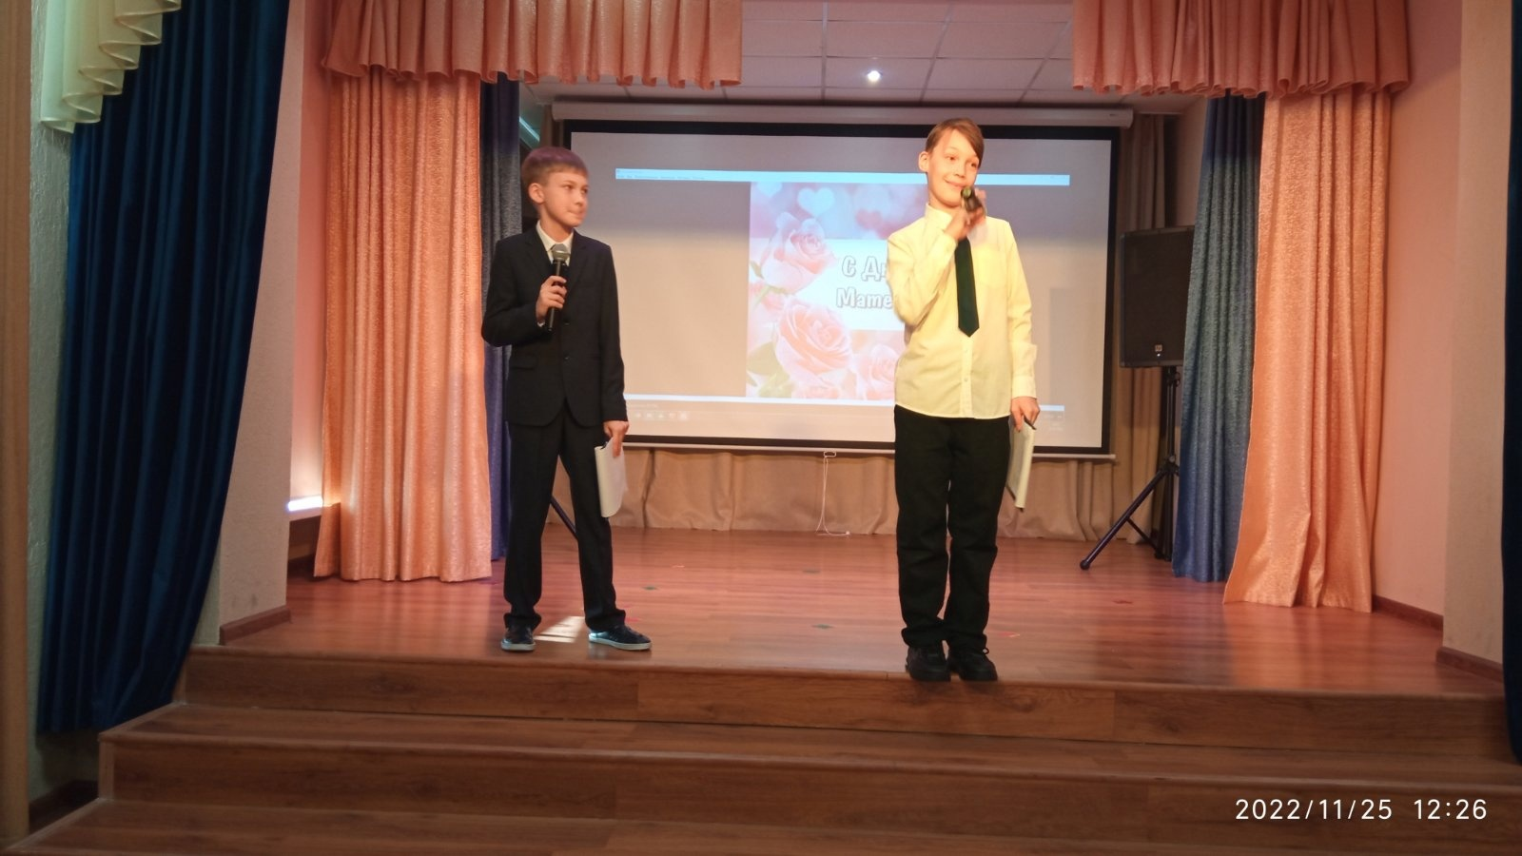
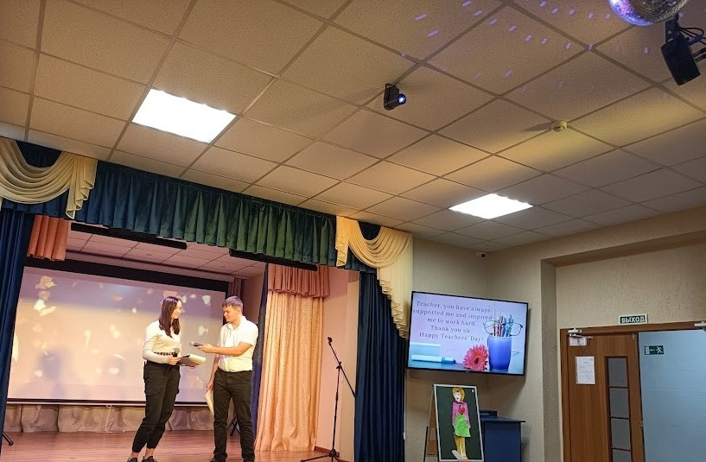

Slide 14
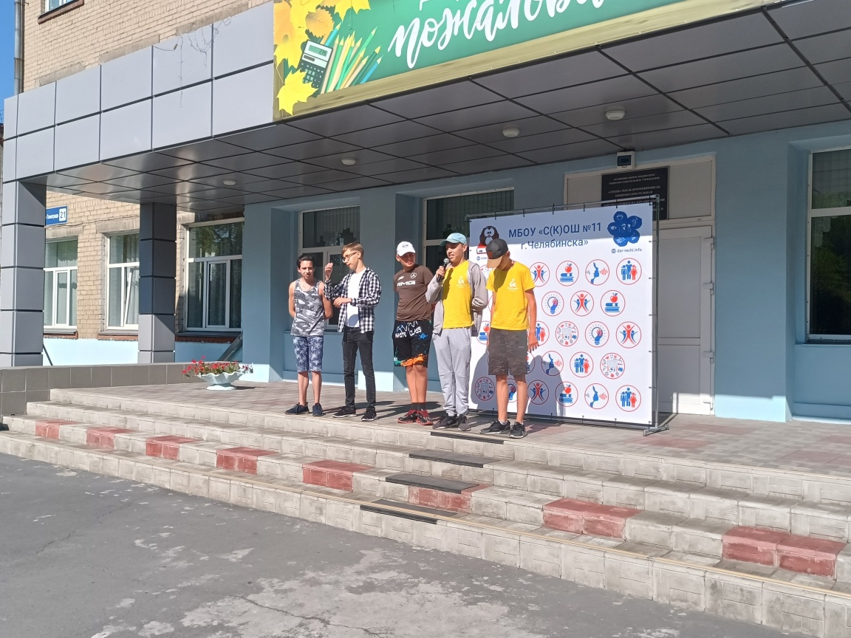
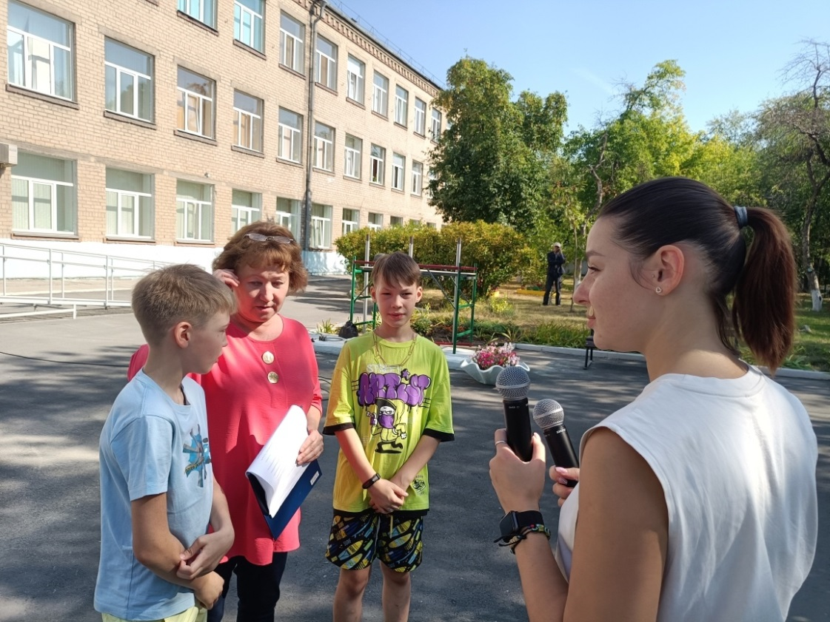

Slide 15
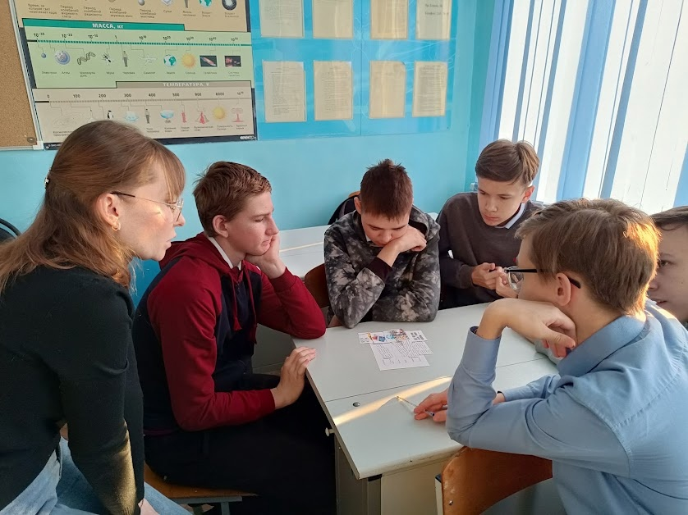

Slide 16
